Slide 1
Dive into Deep Learning
9 – Modern Recurrent Neural Networks
IIP lab
정남규

Slide 2
00.
Sequence Data
A, E, G, I, L, N, R, T
TRIANGLE, INTEGRAL
IIP lab
정남규

Slide 3
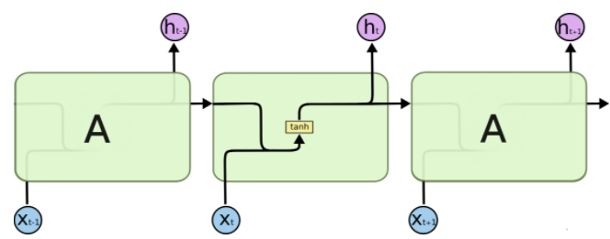
00.
RNN
Sequence Data에서 의미를 찾아내기 위해 고안된 모델
이전 시점까지의 값들과 새로운 시점의 입력 값을 이용해 결과를 도출
Tanh를 사용하는 이유 : unit들의 값이 너무 커지는 것을 방지하여 범위를 조정해주는 역할
비선형성을 증가시켜 학습하는 feature들을 독립적으로 분리해주는 역할
IIP lab
정남규

Slide 4
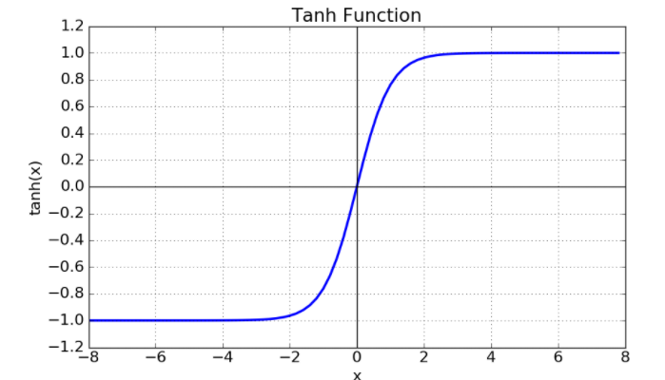
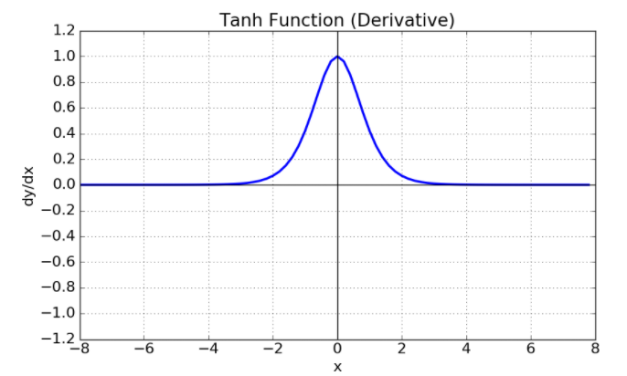
00.
RNN
RNN이 깊어짐에 따라 Tanh의 사용 횟수가 늘어난다.
과도한 tanh의 사용 -> 비선형성이 증가 -> Sequence Data의 정체성 상실 -> 학습이 잘 되지 않음
이 문제점을 해결하기 위해서 LSTM과 GRU가 탄생
IIP lab
정남규

Slide 5
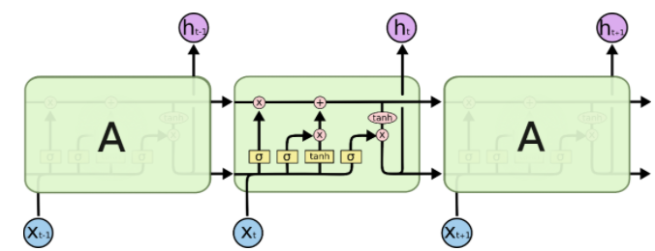
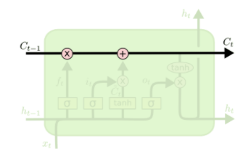
01.
LSTM (Long Short-Term Memory)
Vanilla RNN
LSTM
LSTM은 Vanilla RNN에 장기 기억을 담당하는 부분인 셀 상태를 추가
셀 상태만 독립적으로 본다면 활성화 함수가 존재 X -> 비형성이 증가되지 않으므로 장기 기억에 유리
IIP lab
정남규

Slide 6
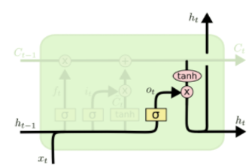
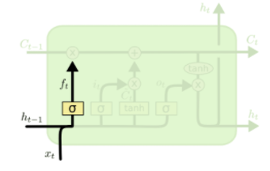
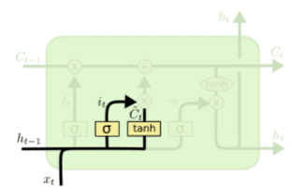
01.
LSTM (Long Short-Term Memory)
LSTM에는 forget gate와 input gate, output gate가 존재
Gate는 신경망을 거친 값을 sigmoid 함수를 씌워 0~1 사이로 변환
0~1 사이의 값은 gate를 거칠 때 값들의 비중으로 사용할 수 있다.
Ex) 0이면 사용하지 않고, 0.3이면 30프로만 쓰고, 1이면 모두 사용한다.
IIP lab
정남규

Slide 7
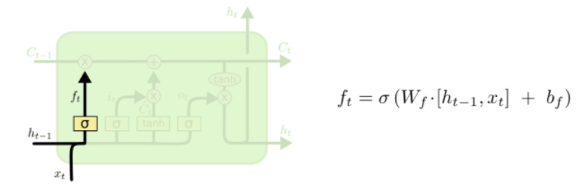
01.
LSTM (Long Short-Term Memory)
Forget gate는 이전의 값을 얼마나 가져갈지에 대한 gate
이전 시점의 은닉 상태 값과 현재 시점의 입력 값을 이용해 이전의 셀 상태를 얼마나 전달할지 비중을 판단
IIP lab
정남규

Slide 8
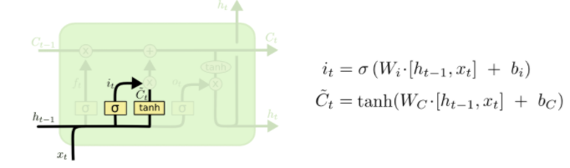
01.
LSTM (Long Short-Term Memory)
Input gate는 어떤 정보를 얼만큼 셀 상태에 새롭게 저장할 것인지 정하는 gate
이전 시점의 은닉 상태 값과 현재 시점의 입력 값을 이용해 현재의 셀 상태에 얼마큼 저장할지 비중을 판단
Tanh와 layer 사용 이유 : 은닉 상태, 입력 상태, 셀 상태의 크기는 각기 다르다.
layer와 tanh를 사용함으로써 셀 상태와 동일한 크기의 -1~1사이의 값으로 변환
IIP lab
정남규

Slide 9
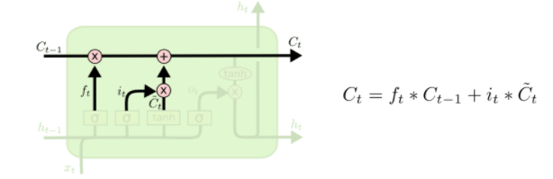
01.
LSTM (Long Short-Term Memory)
이전의 셀 상태에서 얼만큼의 비중을 가져갈지 forget gate를 통해 전달하고,
셀 상태의 크기에 맞게 변환된 Ct와 Ct의 비중을 이용해 셀 상태에 추가 정보를 저장한다.
IIP lab
정남규

Slide 10
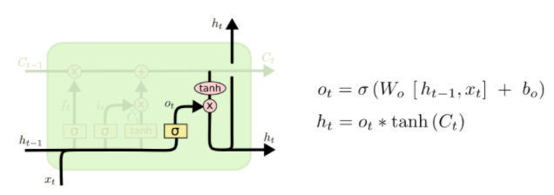
01.
LSTM (Long Short-Term Memory)
Output gate는 다음 hidden state에게 셀 상태를 얼만큼의 비중으로 넘겨줄지 정하는 gate
이전 시점의 은닉 상태 값과 현재 시점의 입력 값을 이용해 현재의 셀 상태를 얼마큼 넘겨줄지 비중을 판단
IIP lab
정남규

Slide 11
01.
LSTM (Long Short-Term Memory)
LSTM은 다양한 게이트들을 통해 Vanilla RNN보다 더 나은 성능을 보여준다.
오늘날에도 기본적인 모델로 사용되고 있다.
IIP lab
정남규

Slide 12
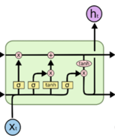
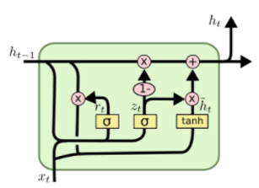
02.
GRU (Gated Recurrent Units)
GRU는 LSTM의 변형 모델
LSTM의 forget gate와 input gate를 update gate로 결합한 형태
셀 상태와 은닉 상태를 병합해 하나의 은닉 상태로 표현
GRU는 Reset gate와 Update gate 2가지로 이루어져 있으며,
GRU는 연산 수가 줄어들어 연산 속도가 더 빨라지고 모델 또한 매우 간단해 졌다.
IIP lab
정남규

Slide 13
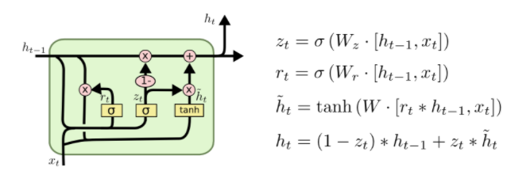
02.
GRU (Gated Recurrent Units)
Update gate는 이후의 은닉 상태에 얼만큼의 비중으로 업데이트 할지를 정하는 gate
1-Zt를 이용해 이전 은닉 상태에서 forget 비중과 Zt를 이용해 input 비중을 한번에 연산
IIP lab
정남규

Slide 14
02.
GRU (Gated Recurrent Units)
Reset gate는 이전의 은닉 상태를 얼만큼 반영할지 정하는 gate
Reset gate를 거친 은닉 상태와 현재 시점의 입력 값을 이용해 은닉 상태에 추가할 값으로 변환
IIP lab
정남규

Slide 15
02.
GRU (Gated Recurrent Units)
But. 단순해진만큼 LSTM보다 정확도가 아주 미세하게 낮지만 거의 동일한 수준
GRU가 나온 2014년에는 GPU가 막 발전하는 시기이기 때문에 연산 속도를 증가시키는 것은 아주 획기적이었다.
하지만 최근 GPU가 많이 발전했고 모델이 모듈화 되어있기 때문에 GRU보다는 LSTM을 더 많이 쓰는 추세이다.
IIP lab
정남규

Slide 16
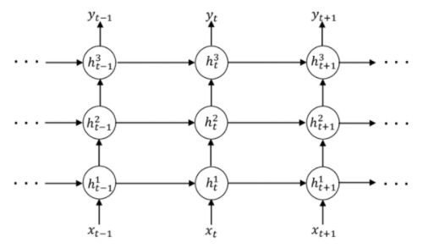
03.
Deep RNN
인공 신경망에서 단층 perceptron에서 layer를 추가해 다층 perceptron을 사용하는 것과 비슷한 개념
인공 신경망에서 정확도를 높이기 위해 layer를 추가해주는 것처럼 RNN에서도 신경망을 깊게 쌓는 것이 가능하다.
IIP lab
정남규

Slide 17
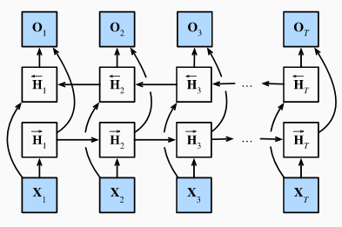
04.
Bidirectional(양방향) RNN
Sequence data를 순방향에서만 보는게 아닌 순방향과 역방향 모두 학습하여 최종 종합해 출력을 하는 모델
IIP lab
정남규

Slide 18

04.
Bidirectional(양방향) RNN
문장의 빈칸 속 단어를 결정할 때, 뒤의 단어나 문장으로 결정되는 경우가 있다.
빈칸 채우기 같은 문제는 순방향의 학습으로만 답을 찾을 수가 없기 때문에 역방향 또한 학습을 하는 것이다.
무조건 좋은 모델은 아니다.
양방향으로 학습하는 만큼 순방향, 역방향 모두 올바른 Balance Sequence Data에서만 적합한 모델이다.
Unbalance Sequence Data의 경우 학습이 잘 되지 않는다.
IIP lab
정남규

Slide 19
05.
Machine Translation and the Dataset
기계 번역 : 어느 한 언어에서 다른 언어로 시퀀스를 자동으로 번역하는 것
기계 학습은 data set을 시퀀스 쌍으로 구성된 set을 학습하게 된다. (end to end 학습)
기계 번역을 하기 위해서는 단어 수준으로 토큰화를 해야 한다.
문장의 시작과 끝은 “<sos>”, “<eos>”와 같은 특수 토큰들을 사용해 학습하게 된다.
IIP lab
정남규

Slide 20

06.
Encoder, Decoder Architecture
Encoder : 2^n비트의 정보를 입력으로 받아 n개의 정보로 암호화,
Decoder : n개의 정보를 이용해 2^n비트의 정보로 복호화(해독)
기계 번역은 입력과 출력이 모두 가변 길이 Sequence 이다.
이러한 가변적인 시퀀스를 처리하기 위해 Encoder, Decoder Architecture를 이용
IIP lab
정남규

Slide 21
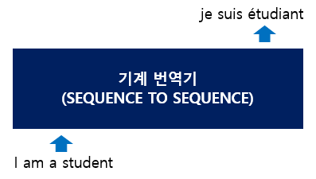
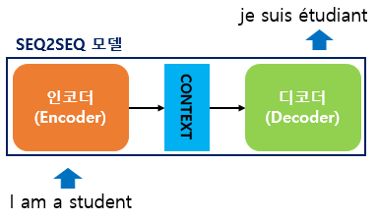
07.
Sequence To Sequence Learning
Input Sequence를 Output Sequence로 변환해주는 Sequence 변환 모델
Ex) 질문과 답변을 Sequence 쌍으로 매핑하면 chat bot
언어와 언어를 Sequence 쌍으로 매핑하면 기계번역
IIP lab
정남규

Slide 22
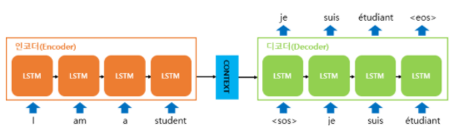
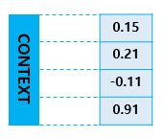
07.
Sequence To Sequence Learning
입력 문장은 단어 토큰화를 통해 쪼개지고 단어 토큰은 각 시점의 입력으로 사용
Teaching forcing은 Decoder에서 학습을 할 때 Decoder의 입력 값으로 정답인 문장을 넣어서 학습하는 방식
Context Vector
1. Encoder를 이용하여 Sequence Data를 모두 압축하여 Context 벡터로 표현
2. 압축한 Context 벡터를 Decoder의 첫번째 은닉 상태로 사용
IIP lab
정남규

Slide 23
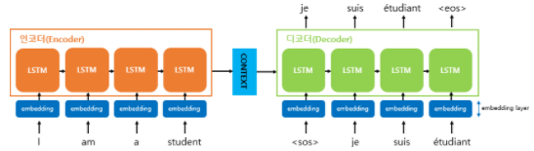
07.
Sequence To Sequence Learning
기계는 문자보다 숫자를 더 잘 처리한다.
텍스트를 벡터로 바꾸는 word embedding 작업이 필요
IIP lab
정남규

Slide 24
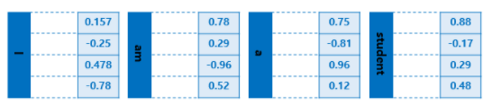
07.
Sequence To Sequence Learning
문자를 벡터로 바꾸는 One-Hot Encoding의 문제점
0과 1로만 이루어져 단어 간의 관계를 형성하기 위해
연산을 했을 경우 일치하지 않는 한 0이 나와 단어 간의 공통적인 의미를 찾기 어렵다.
Word embedding은 일정한 크기의 벡터에 단어들을 투영시키는 것
신경망을 통해 학습하며, 대표적으로 CBOW와 Skip-gram이 있다.
Skip-gram : 중심 단어를 이용해 주변 단어들을 학습 하는 것
CBOW : 주변 단어를 이용해 중심 단어들을 학습 하는 것
IIP lab
정남규

Slide 25
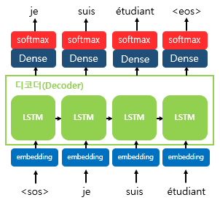
07.
Sequence To Sequence Learning
Decoder에서 수많은 단어 중 정답을 바로 출력할 수 없다.
Softmax를 통해 각 단어에 대한 확률 값으로 표현하여 선택
알고 있는 단어들의 총 집합을 벡터로 표현해서 사용한다.
IIP lab
정남규

Slide 26
07.
Sequence To Sequence Learning
Decoder에서 특수 토큰을 사용하기 때문에 손실함수를 평가할 때 사용이 되어서는 안 된다.
Masking 기법 적용.
평가를 할 때 특수 토큰을 전부 0으로 Masking한 후 손실함수를 평가
IIP lab
정남규

Slide 27

07.
Sequence To Sequence Learning
BLEU
예측 된 시퀀스와 label 시퀀스를 비교하여 평가
Pn : n-gram에서의 일치하는 수의 비율 (정밀도)
BLEU는 n-gram을 통한 순서쌍들이 얼마나 겹치는지 측정하고, 문장길이에 대한 과적합을 보정하여 평가한다.
IIP lab
정남규

Slide 28


07.
Sequence To Sequence Learning
Label Sequence : A, B, C, D, E, F
Predict Sequence : A, B, B, C, D
정밀도 : P1 = 4/5, P2 = 3/4, P3 = 1/3, P4 = 0
N-gram에서 N의 크기가 커질수록 정밀도를 올리기 어렵기 때문에 으로 변경하여 더 큰 가중치를 할당한다.
Len(Label) < Len(Predict) : 정밀도가 낮아져 자연스럽게 BLEU는 낮아진다.
Len(Label) > Len(Predict) : exp(1 – Len(label)/Len(Predict))로 인해 페널티를 받아 BLEU가 낮아진다.
IIP lab
정남규

Slide 29
08.
Search
기계 번역은 단어들의 연속을 예측하기 위해 탐색을 하게 된다.
Greedy Search는 각 출력을 예측하는데 각 스텝에서 가장 가능성이 높은 단어를 선택
항상 최적의 Sequence가 나오지는 않는다.
Beam Search는 k 크기만큼 후보군을 두어 탐색, Greedy Search는 k가 1인 Beam Search와 동일
시점이 진행될 때마다 가장 확률이 높은 k개의 Sequence 후보를 제외하고 나머지를 제거
최종 적으로 가장 확률이 높은 Sequence를 선택
IIP lab
정남규

Slide 30
Thank you
9 – Modern Recurrent Neural Networks
IIP lab
정남규

